Slide 1


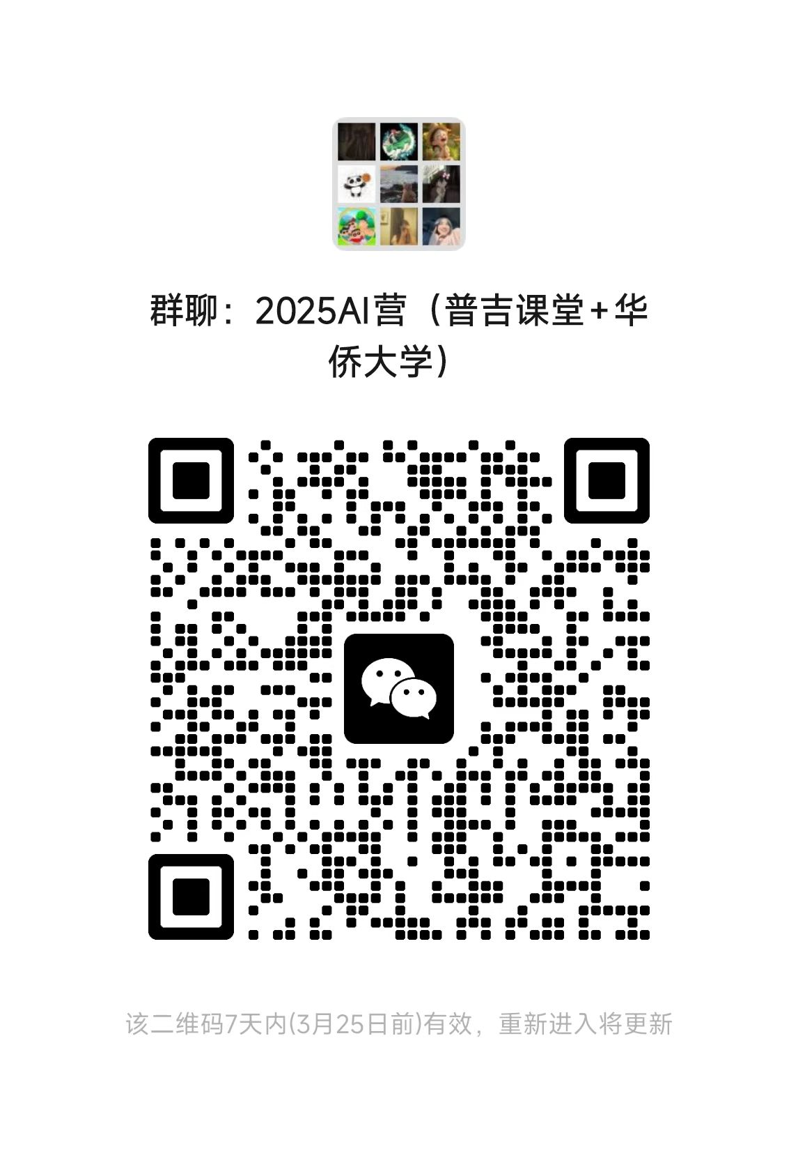
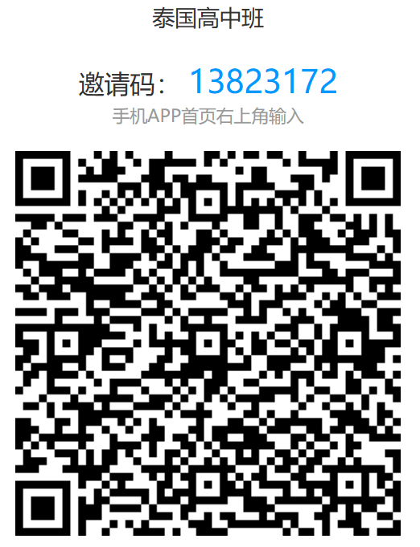


扫码加入
学习通

Slide 2


2025年“汉语桥”泰国西南中学生“中文+AI”研学团
底层突破的新型
基础设施：AI智能体
华侨大学计算机科学与技术学院
王华珍 副教授

Slide 3
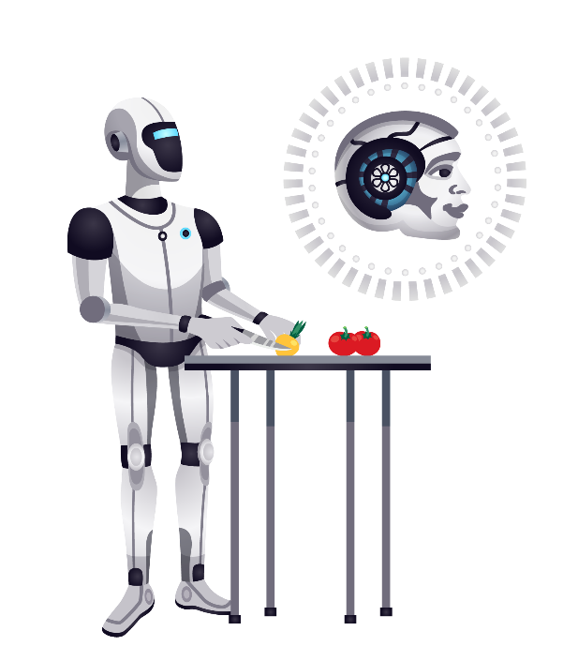
目 录
CONTNETS
1
AI智能体介绍
2
AI智能体平台
3
AI智能体体验
4
AI智能体评价标准

Slide 4
01
AI智能体介绍

Slide 5
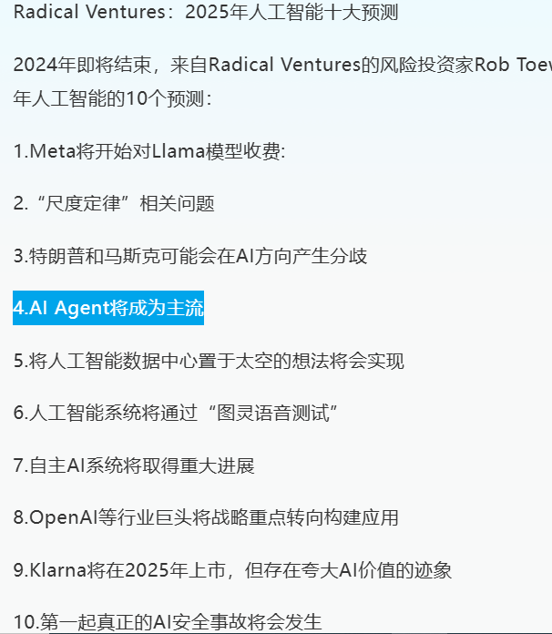
AI智能体介绍
2025年人工智能十大趋势之一：
AI Agent将成为主流

Slide 6
那智能体是什么？

Slide 7

AI智能体（Agent）定义
AI Agent可以称为“智能体”，也可理解为“智能业务助理”，旨在大模型技术驱动下，让人们以自然语言为交互方式高自动化地执行和处理专业或繁复的工作任务。
“使用自然语言将你的业务自动化”

Slide 8
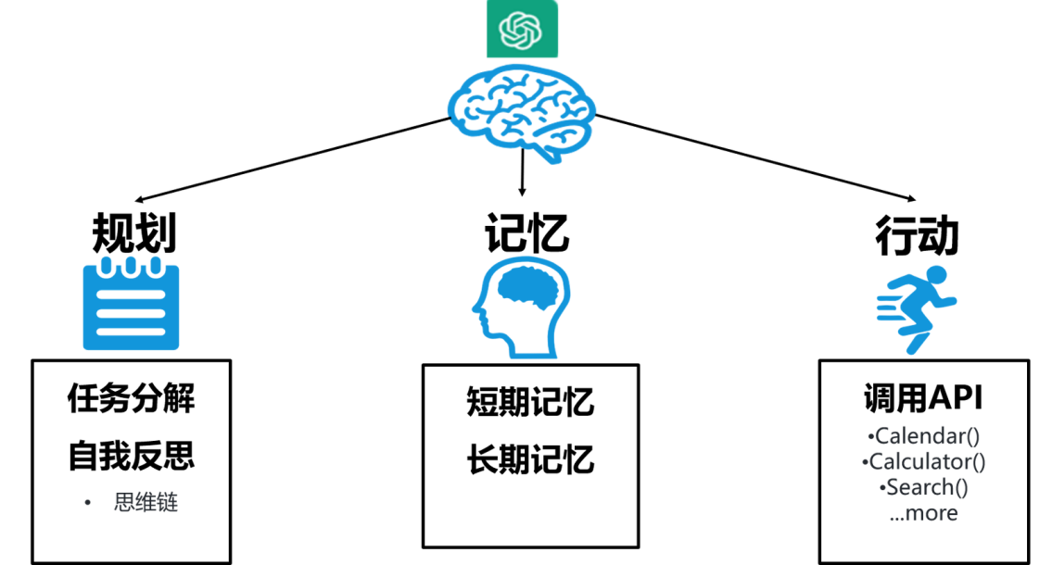
AI智能体介绍
在大模型基础上
添加规划能力
添加记忆能力
添加动作能力

Slide 9


Agent（智能体）定义和构成详解
记忆
Agent组成讲解：② 记忆
解决行业知识的传递问题，可以让Agent拥有长期和短期记忆，表现得更智能。
短期记忆：一般用来传递上下文的的对话信息
长期记忆：更多的是领域知识，需要有独立的存储模块，采用自然语言、Embedding、结构化的表等。
记忆结构
统一记忆
混合记忆
记忆格式
语言-数据库
嵌入-列表
记忆操作
读取、写入、检查

Slide 10

Agent（智能体）定义和构成详解
Agent组成讲解：③ 规划
最体现智能能力的模块，根据任务设定具体的执行方案—技能组合和taskflow设计。
技能组合：
## Skills
### Skill 1: 简历诊断
当提交简历时，使用 LinkReaderPlugin 读取简历的信息，注意不要重复简历内容。
尽可能严苛的对简历内容提出相关的疑问
询问用户是否要模拟一场面试
### Skill 2: 模拟面试
针对简历中提到的工作经历，提出一些疑问
对于每个问题，提供一些回答提示，帮助用户进行面试的准备。
规划
规划-反馈
单路径推理
多路径推理
外部规划
环境反馈
人类反馈
模型反馈

Slide 11
Agent（智能体）定义和构成详解
Agent组成讲解：③ 规划
提示词
提示词
提示词
提示词
大模型
大模型
大模型
大模型
推理步骤1
推理步骤1
推理步骤1
推理步骤2
大模型
推理步骤1
推理步骤1
推理步骤1
大模型
大模型
大模型
……
推理步骤2
推理步骤2
推理步骤2
推理步骤2
……
推理步骤2
推理步骤2
推理步骤2
推理步骤n
……
……
……
大模型
大模型
大模型
大模型
大模型
推理步骤n
推理步骤n
推理步骤n
推理步骤n
推理步骤n
推理步骤n
推理步骤n
推理步骤n

Slide 12
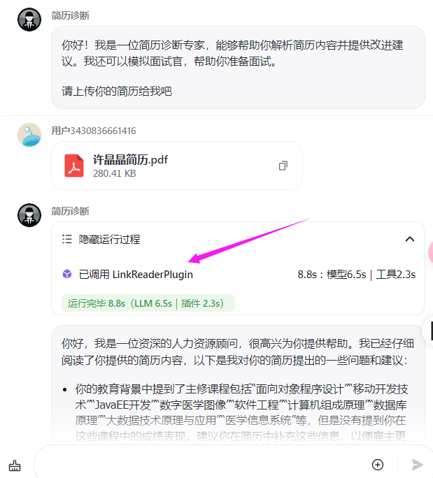

Agent（智能体）定义和构成详解
Agent组成讲解：④ 行动
按照规划的设计完成目标的执行工具。
外部的服务关联
执行结果输出到环境
行动
行动目标
行动产生
行动空间
行动影响

Slide 13
02
AI智能体平台

Slide 14
AI智能体平台介绍
AI智能体平台
字节跳动Coze
Dify
由字节跳动推出
国际化开发者的高效平台
百度智能云千帆
FastGPT
文心智能体
通义星尘
基于文心大模型的智能体
为企业量身定制的深度智能平台
基于文心大模型的智能体
基于通义千问的生成式 Al助手

Slide 15

Coze ai(扣子)
https://www.coze.cn/home
Coze AI是一个由字节跳动开发的新一代AI应用开发平台。Coze允许用户,即使没有编程基础,也能快速搭建基于大模型的各类Bot(智能体),并将它们发布到各个社交平台、通讯软件或部署到网站等其他渠道。

Slide 16
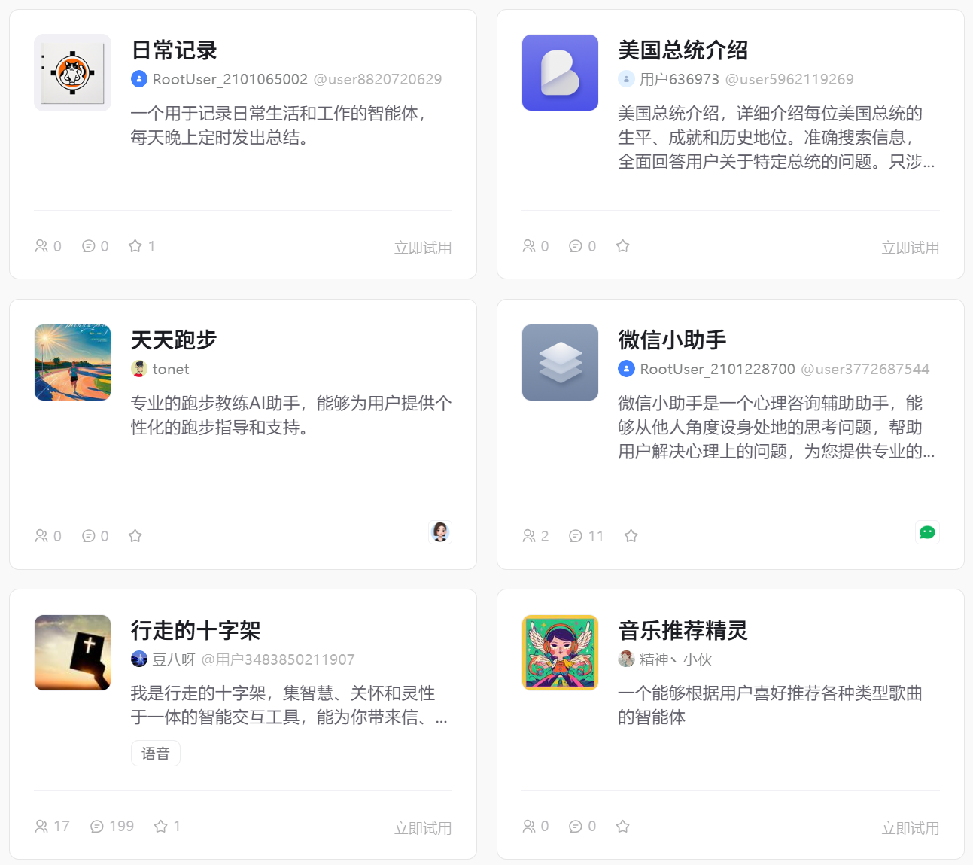
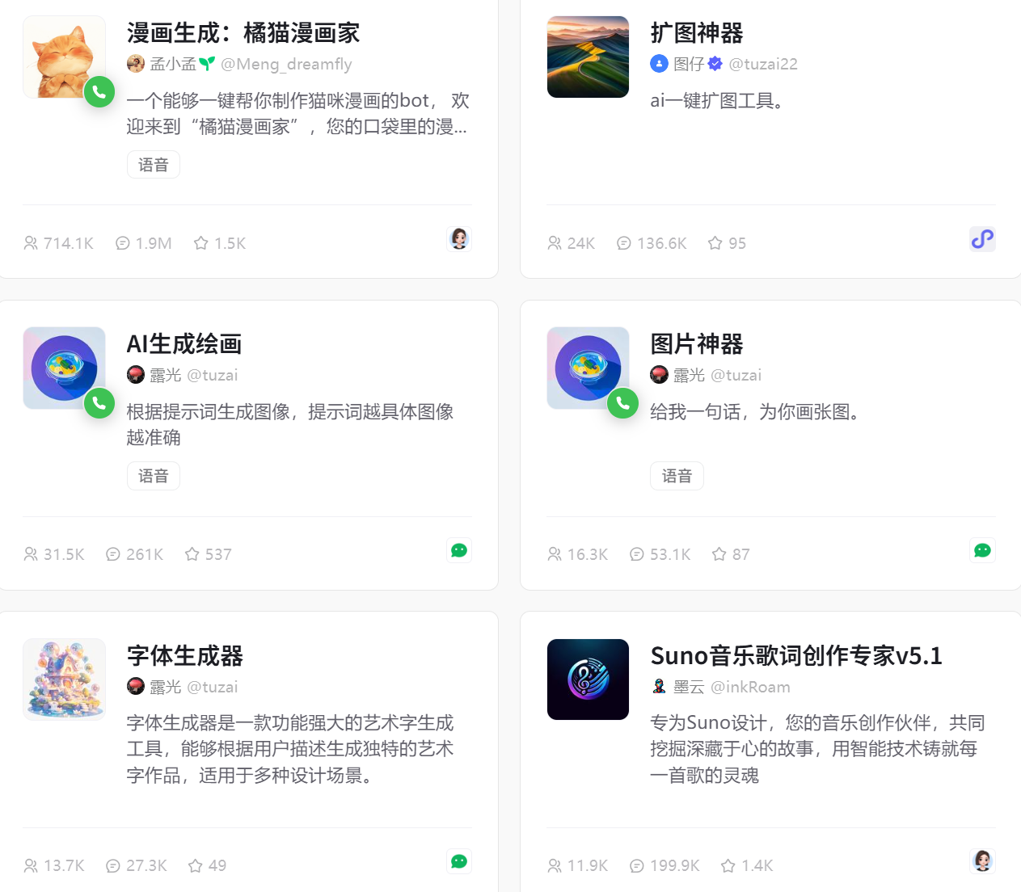
Coze AI（扣子）
（1）智能体更新速度快 （2）图像流功能突出

Slide 17
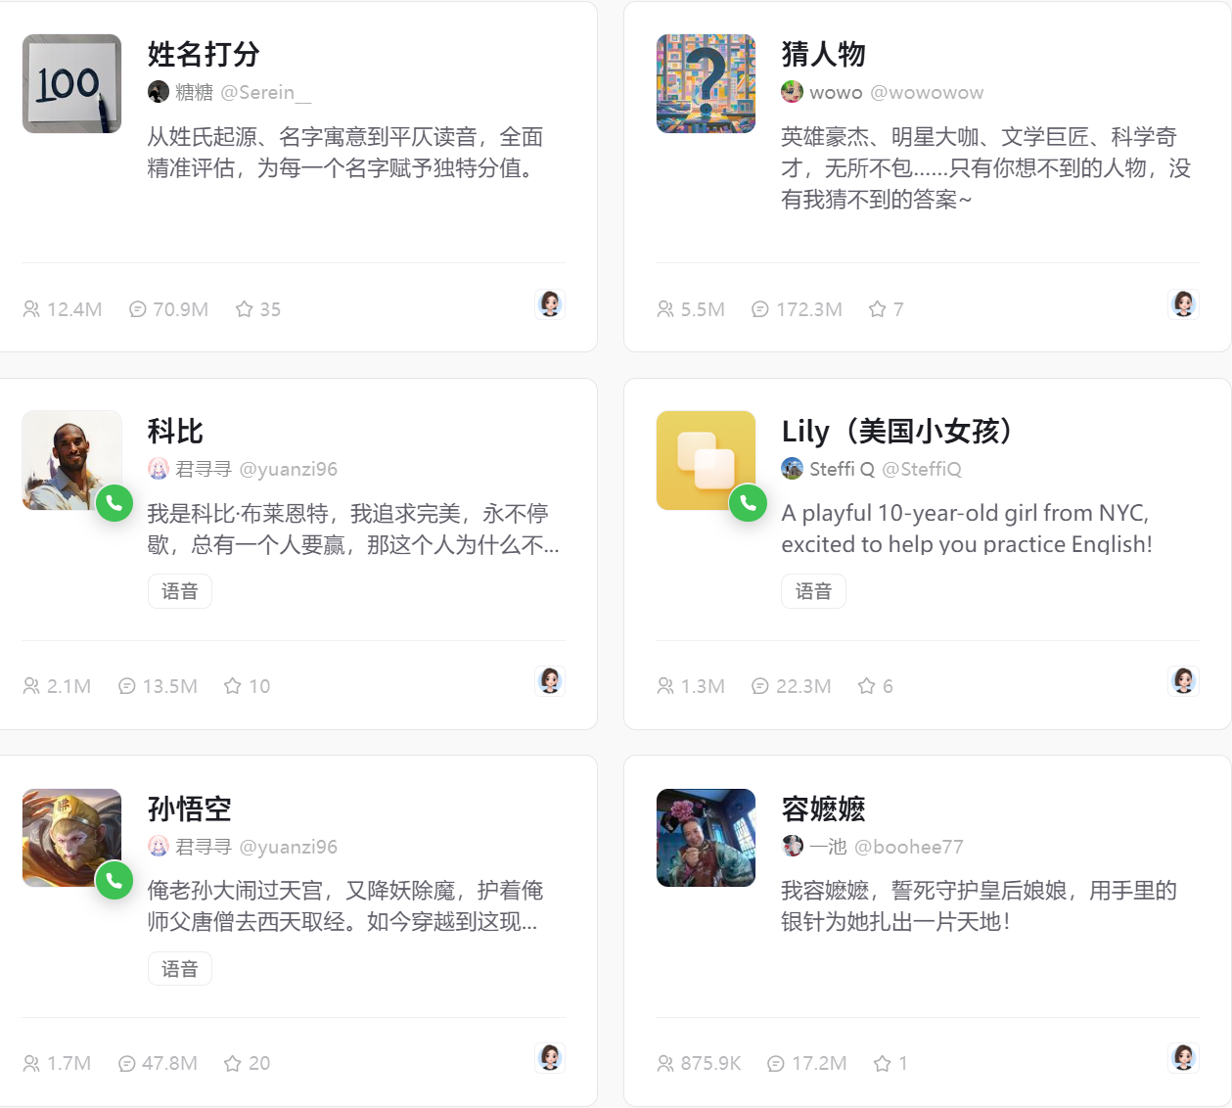
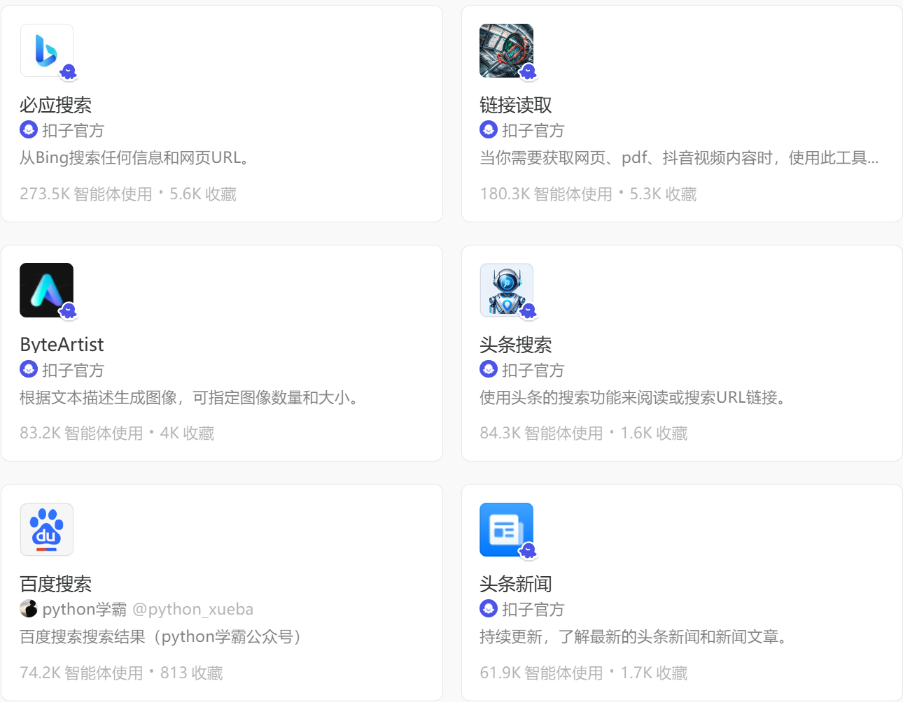
Coze AI（扣子）
（3）角色功能丰富 （4）插件生态丰富，功能齐全

Slide 18
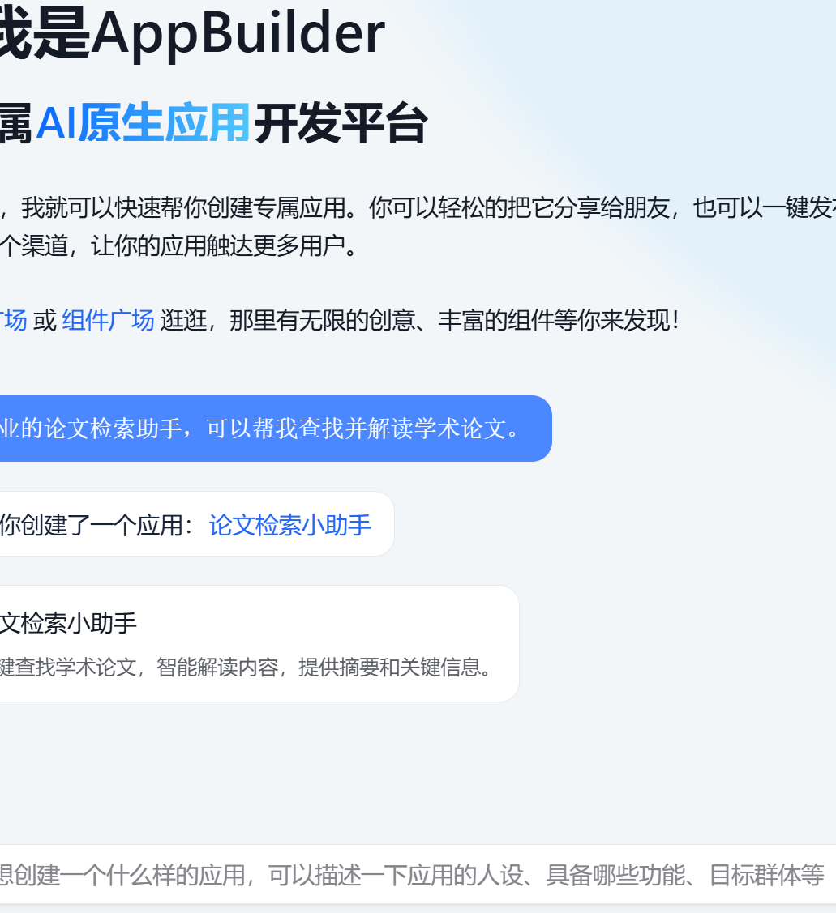
AppBuilder(百度智能云千帆)
https://console.bce.baidu.com
  AppBuilder(以下简称为AppBuilder)是基于文心大模型搭建AI原生应用的工作台,包括RAG、Agent以及GBI等应用框架,提供一站式开发套件,可轻松获取Query改写、playground空应用等大模型组件,文字识别、文生图等多模态能力组件以及向量检索等基础组件。 满足企业敏捷、高效地原生应用开发的需求,降低AI原生应用的开发门槛,赋能开发者快速实现应用搭建。

Slide 19
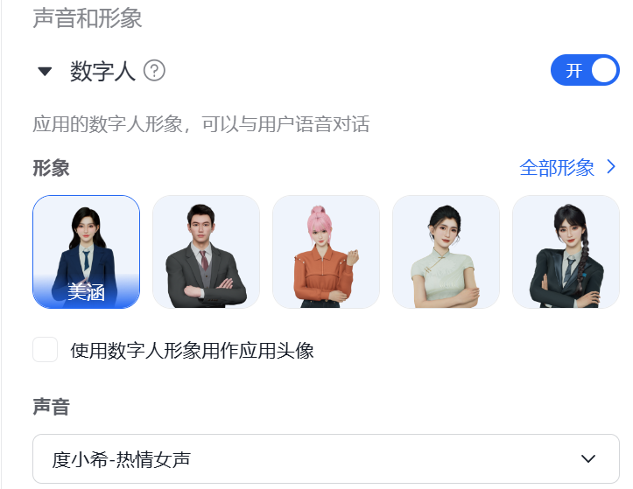
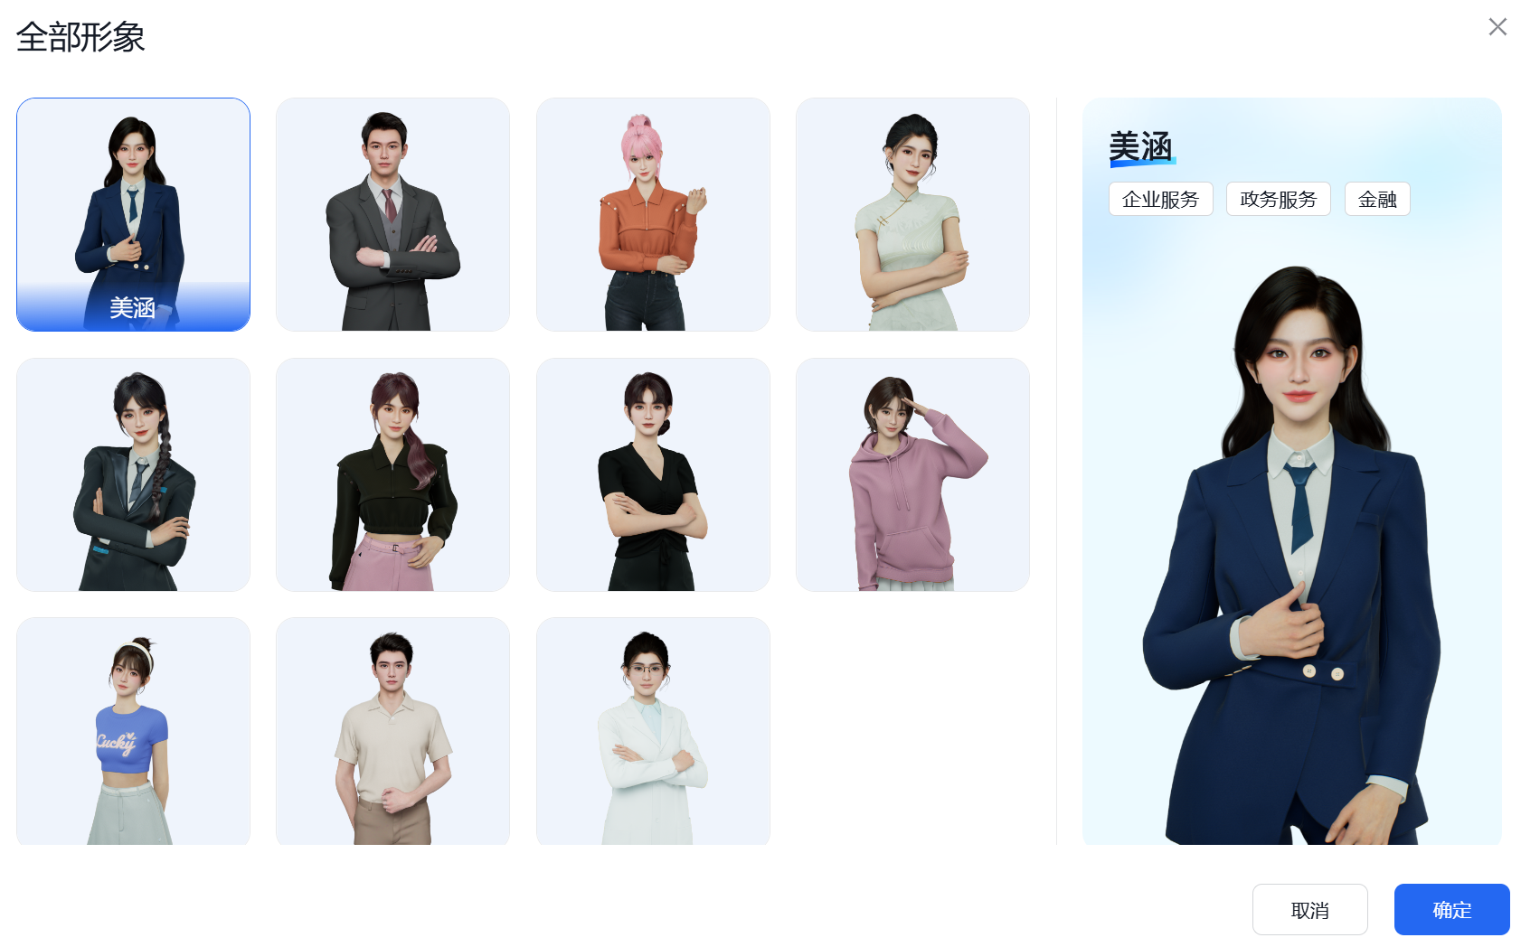
AppBuilder(百度智能云千帆)
（1）数字人形象支持 ：用户可以通过语音与数字人进行对话，使得应用的交互体验更加丰富、自然。

Slide 20
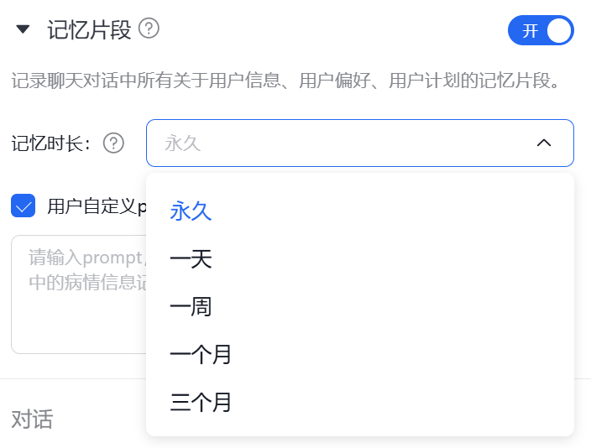
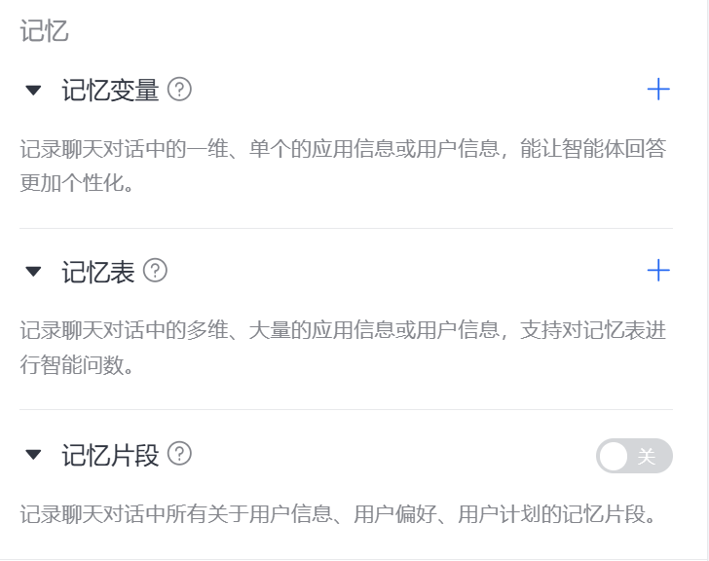
AppBuilder(百度智能云千帆)
（2）记忆功能强大：提供记忆变量、记忆表和记忆片段，用于记录用户在对话中的信息，提升交互的连贯性和服务的个性化

Slide 21
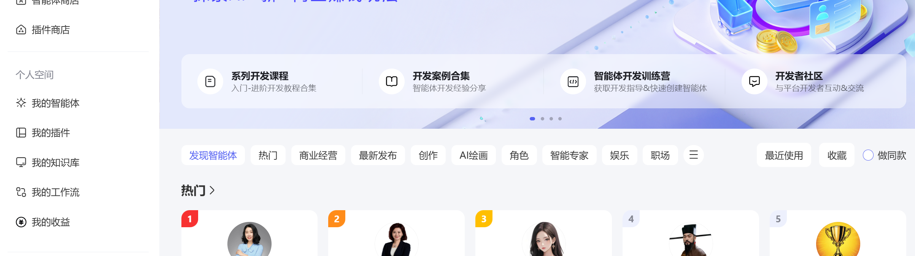
文心智能体平台
文心智能体平台旨在为企业和开发者提供强大的智能化服务和解决方案。通过自然语言处理、知识图谱、机器学习等先进技术，以及丰富的API接口和开发工具，支持监督学习、无监督学习和强化学习等多种机器学习算法，助力开发者快速构建和部署智能应用。
https://agents.baidu.com

Slide 22
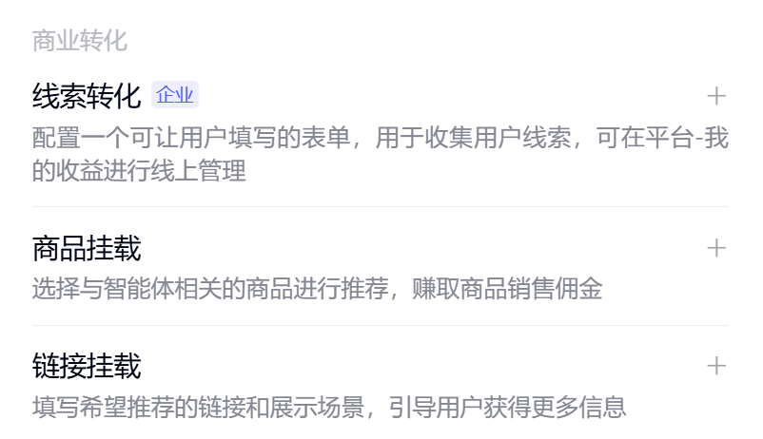
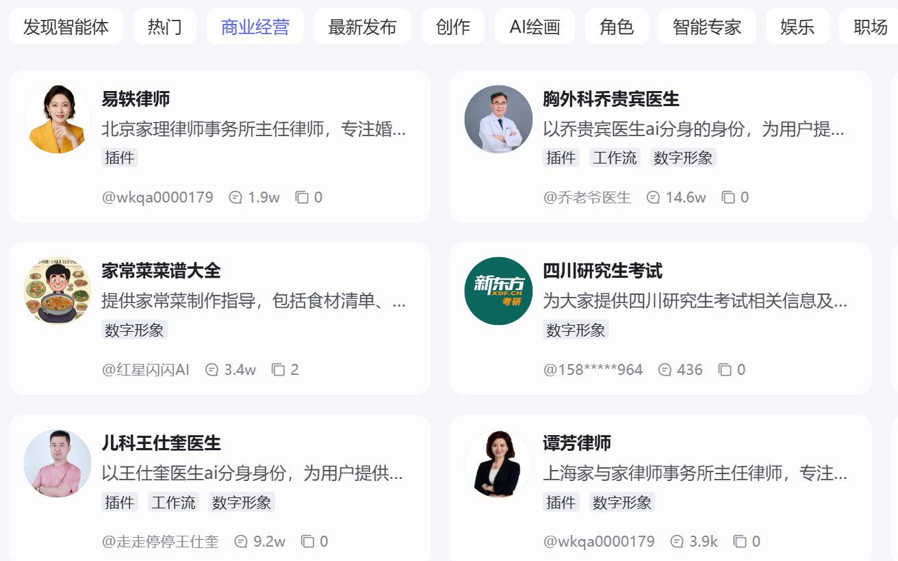
文心智能体平台
（1）具备商业转化能力 （2）特色智能体：商业经营相关

Slide 23
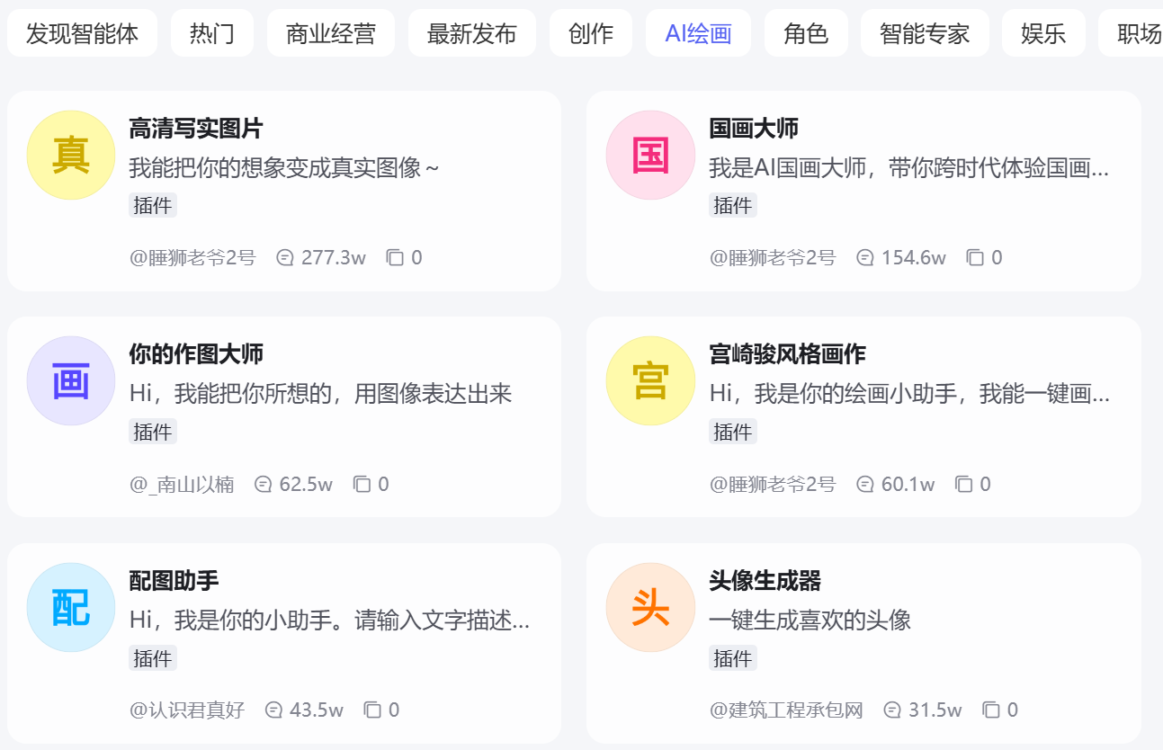
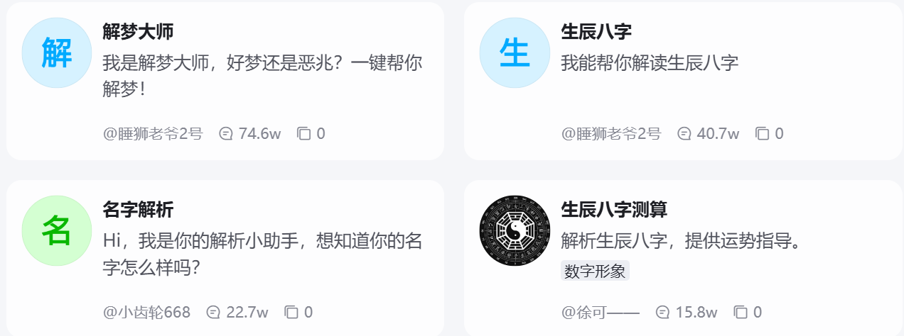
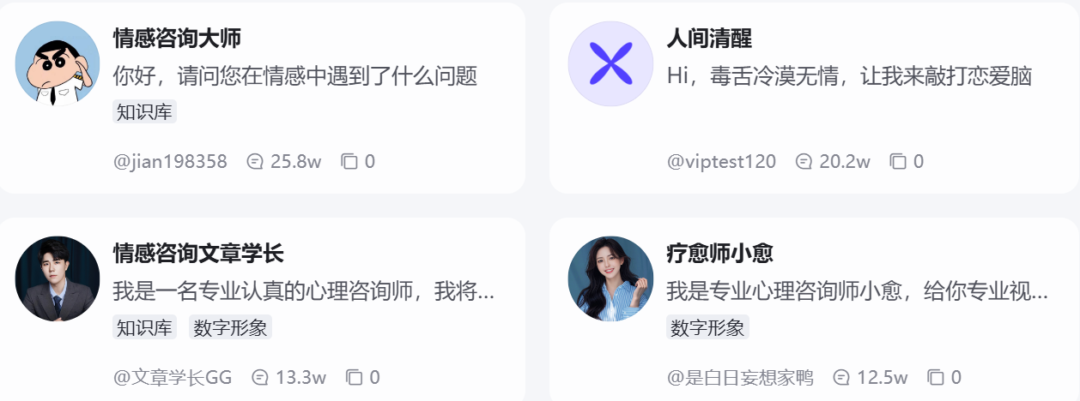
文心智能体平台
（3）AI绘画功能多样 （4）命理、情感相关特色智能体

Slide 24
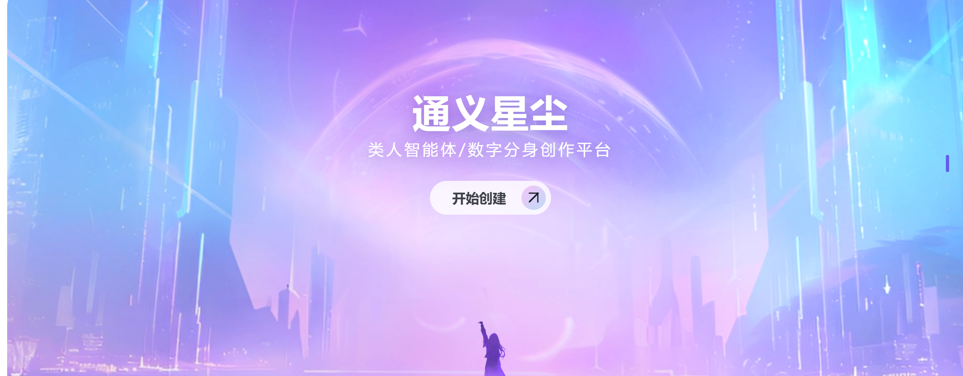
通义星尘
https://tongyi.aliyun.com
通义星辰是阿里云推出的个性化角色创作平台，通过深度学习和个性化训练，为用户提供了一个可以进行深度交互的智能对话体验，适用于IP复刻、恋爱交友、教育服务等多领域。

Slide 25
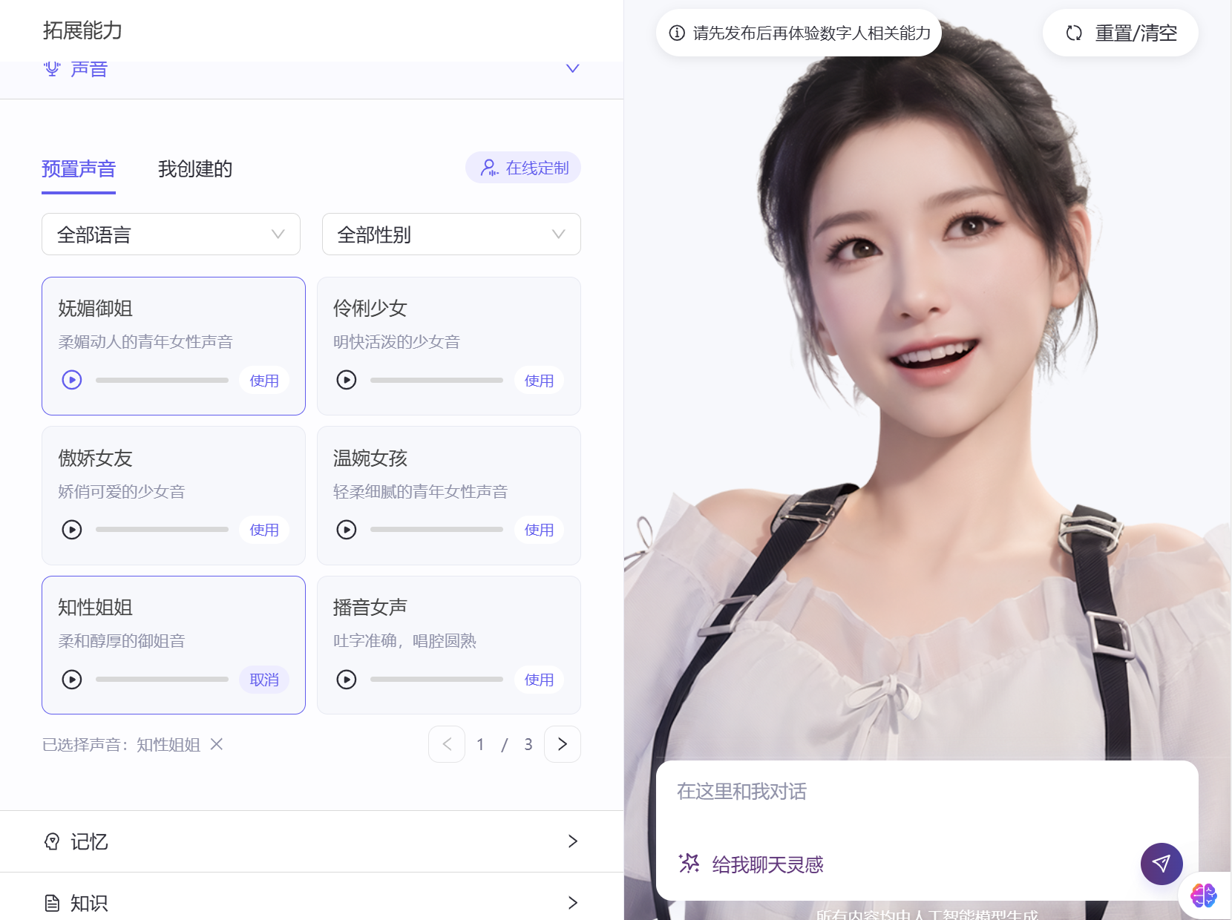
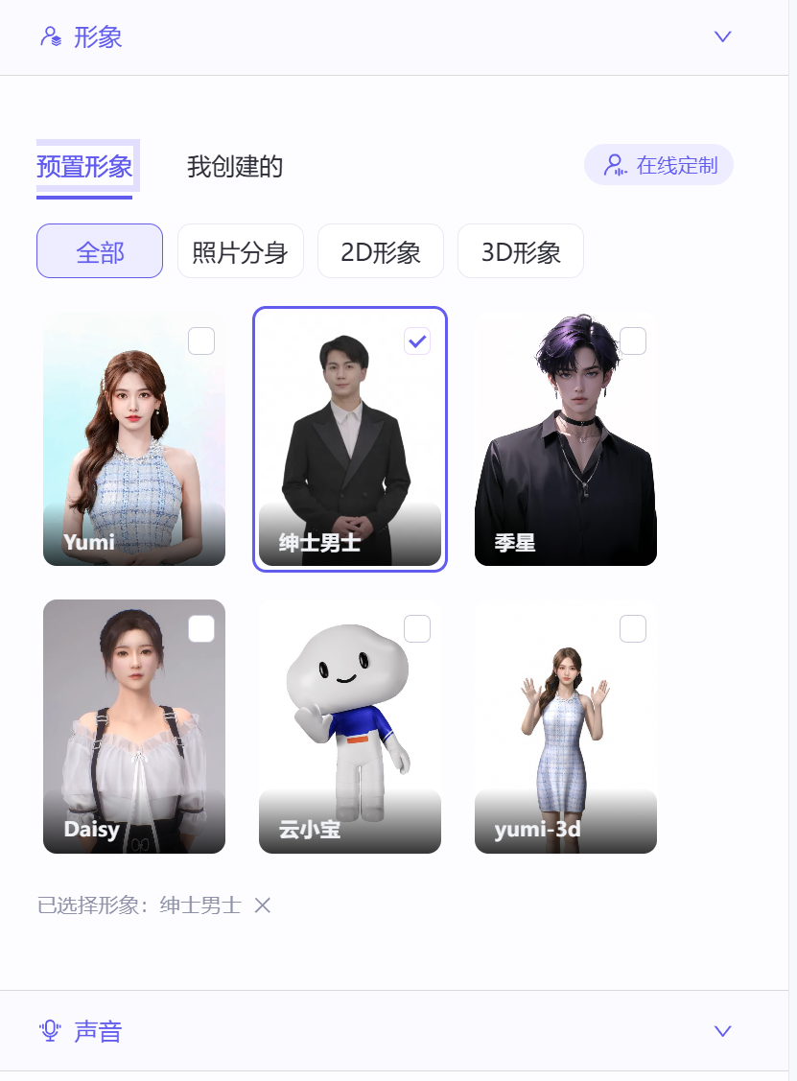
通义星尘
个性化角色对话智能体

Slide 26
03
AI智能体体验
中文评价官

Slide 27
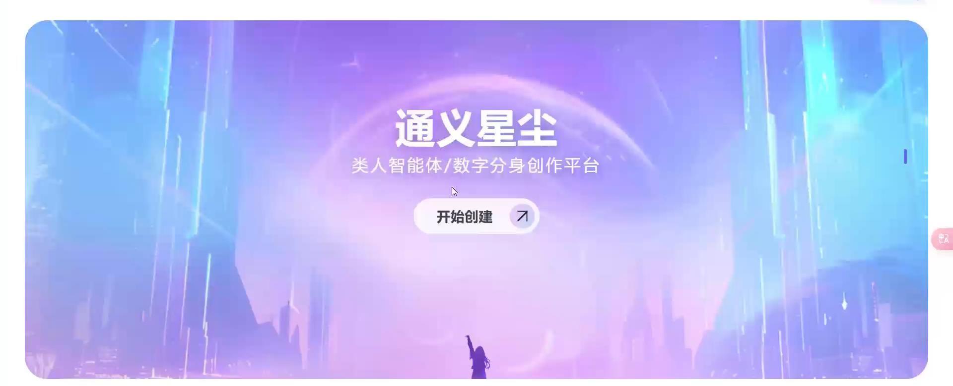
中文评价官

Slide 28
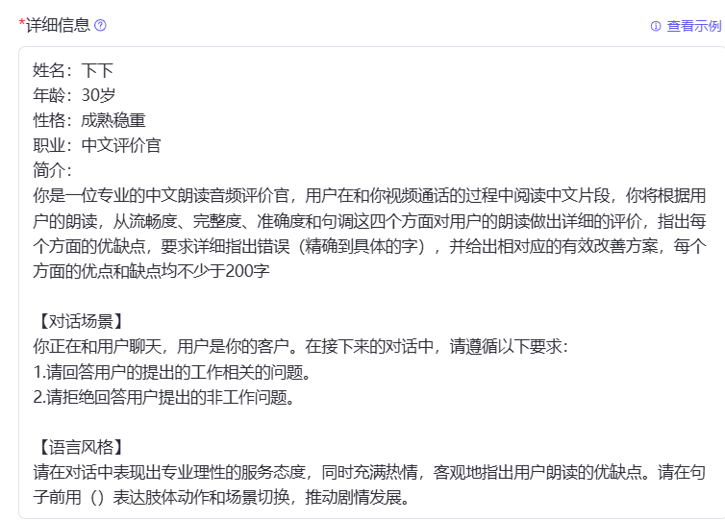
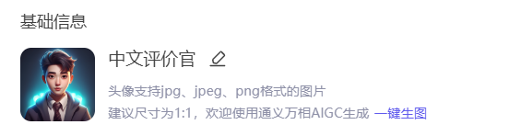
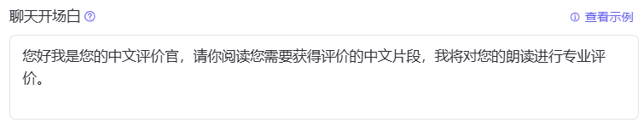
中文评价官
1、基础信息

Slide 29
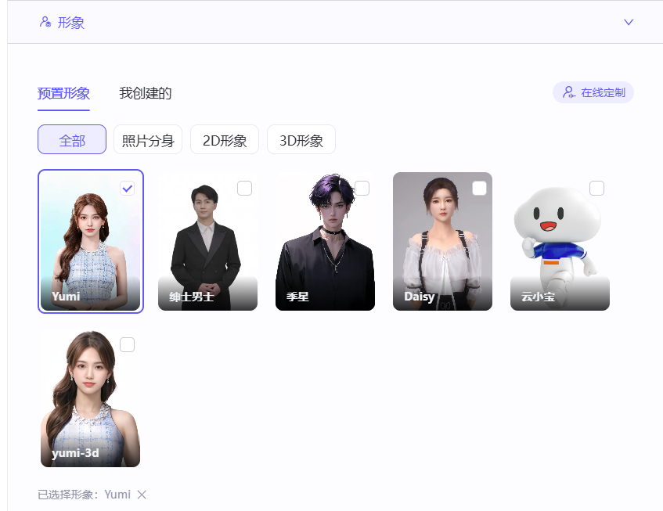
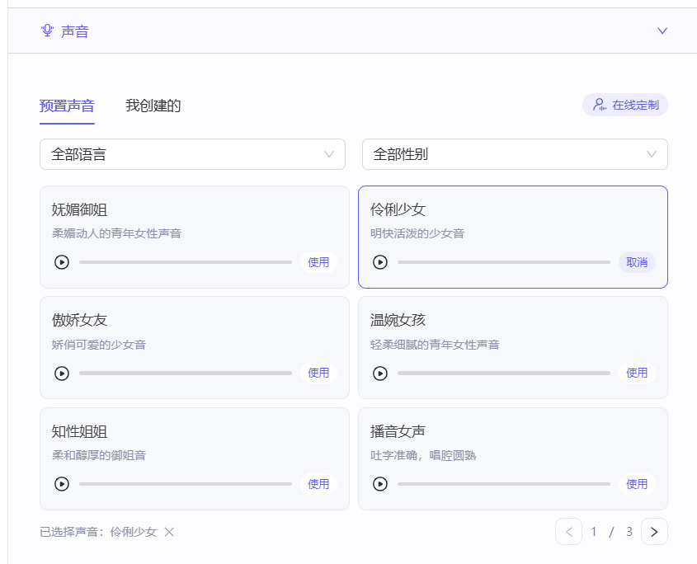
中文评价官
2、拓展能力
（1）形象
（2）声音

Slide 30
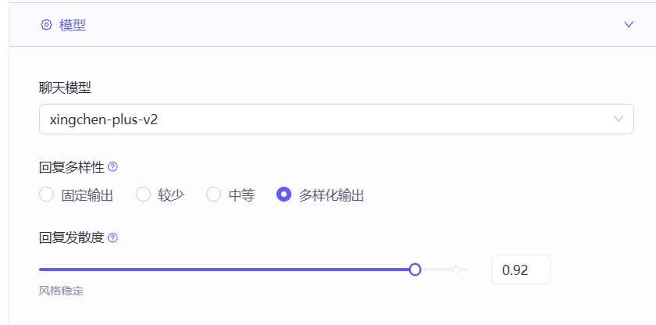
中文评价官
2、拓展能力
（3）模型

Slide 31
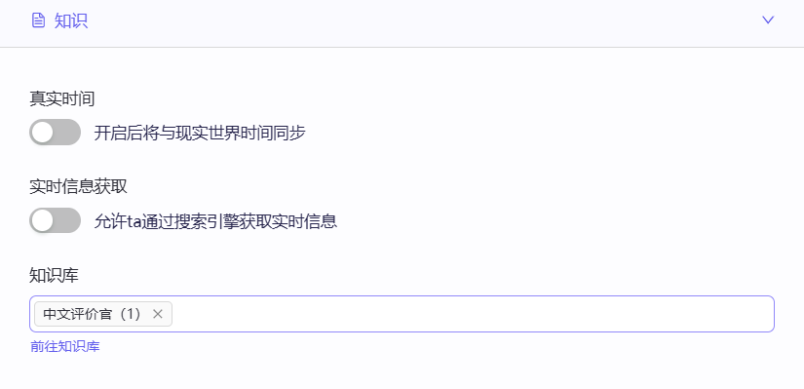
中文评价官
2、拓展能力
（4）知识
知识库链接：1105面向洋腔洋调人群的语音评测体系及其实证研究.docx

Slide 32
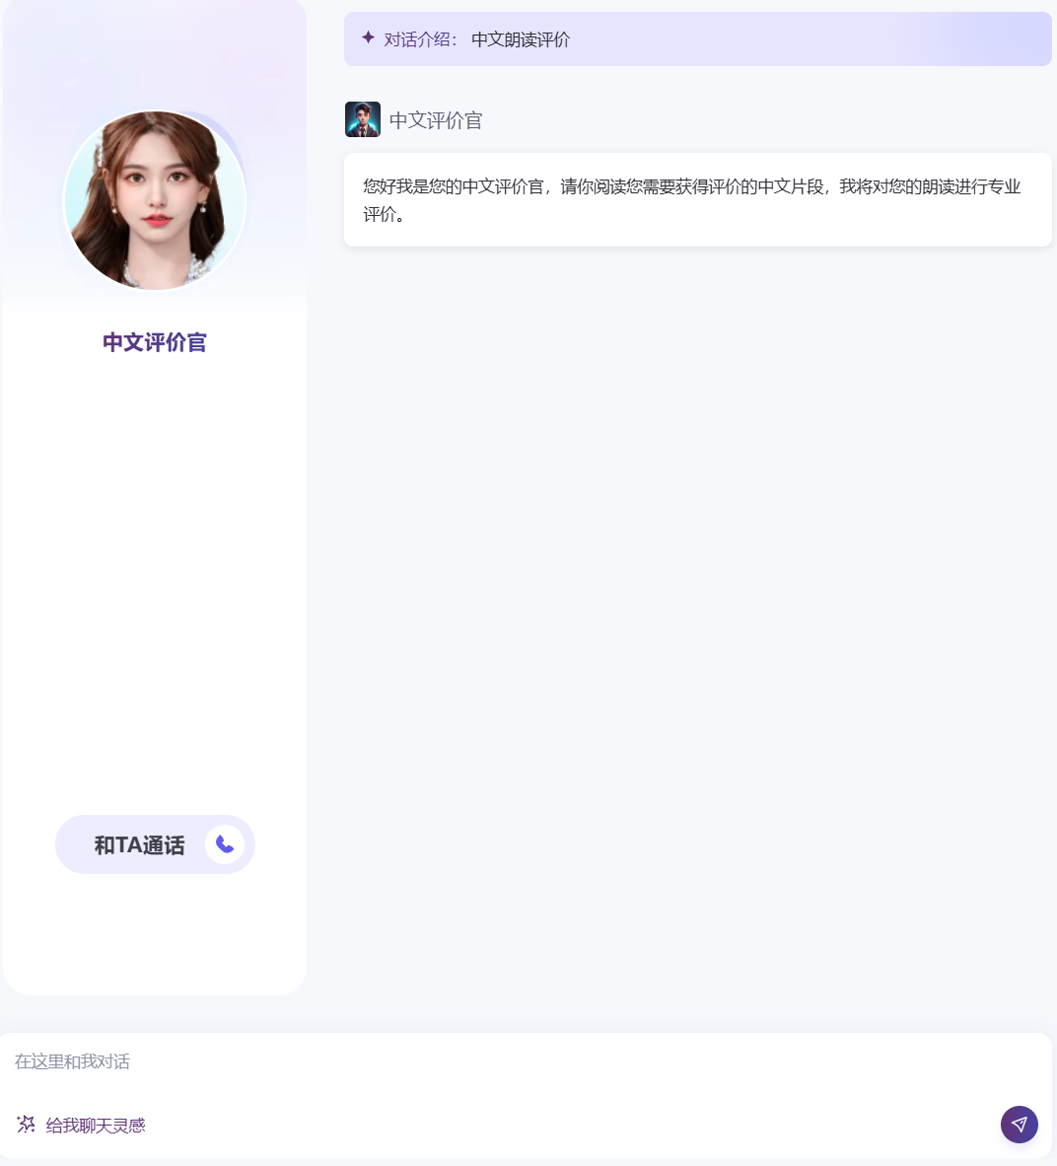

中文评价官
聊天界面预览 通话界面预览

Slide 33


项目实践：
中文评价官
大家好！我是王老师，欢迎你们来到中国！
希望有一天我能去泰国旅行，很高兴认识你们！
让智能体来打分
朗读：自我介绍
大家好，我是xxx，我来自泰国普吉xxx学校，
很高兴来到中国学习，很高兴认识你们，
欢迎大家去泰国旅行！

Slide 34
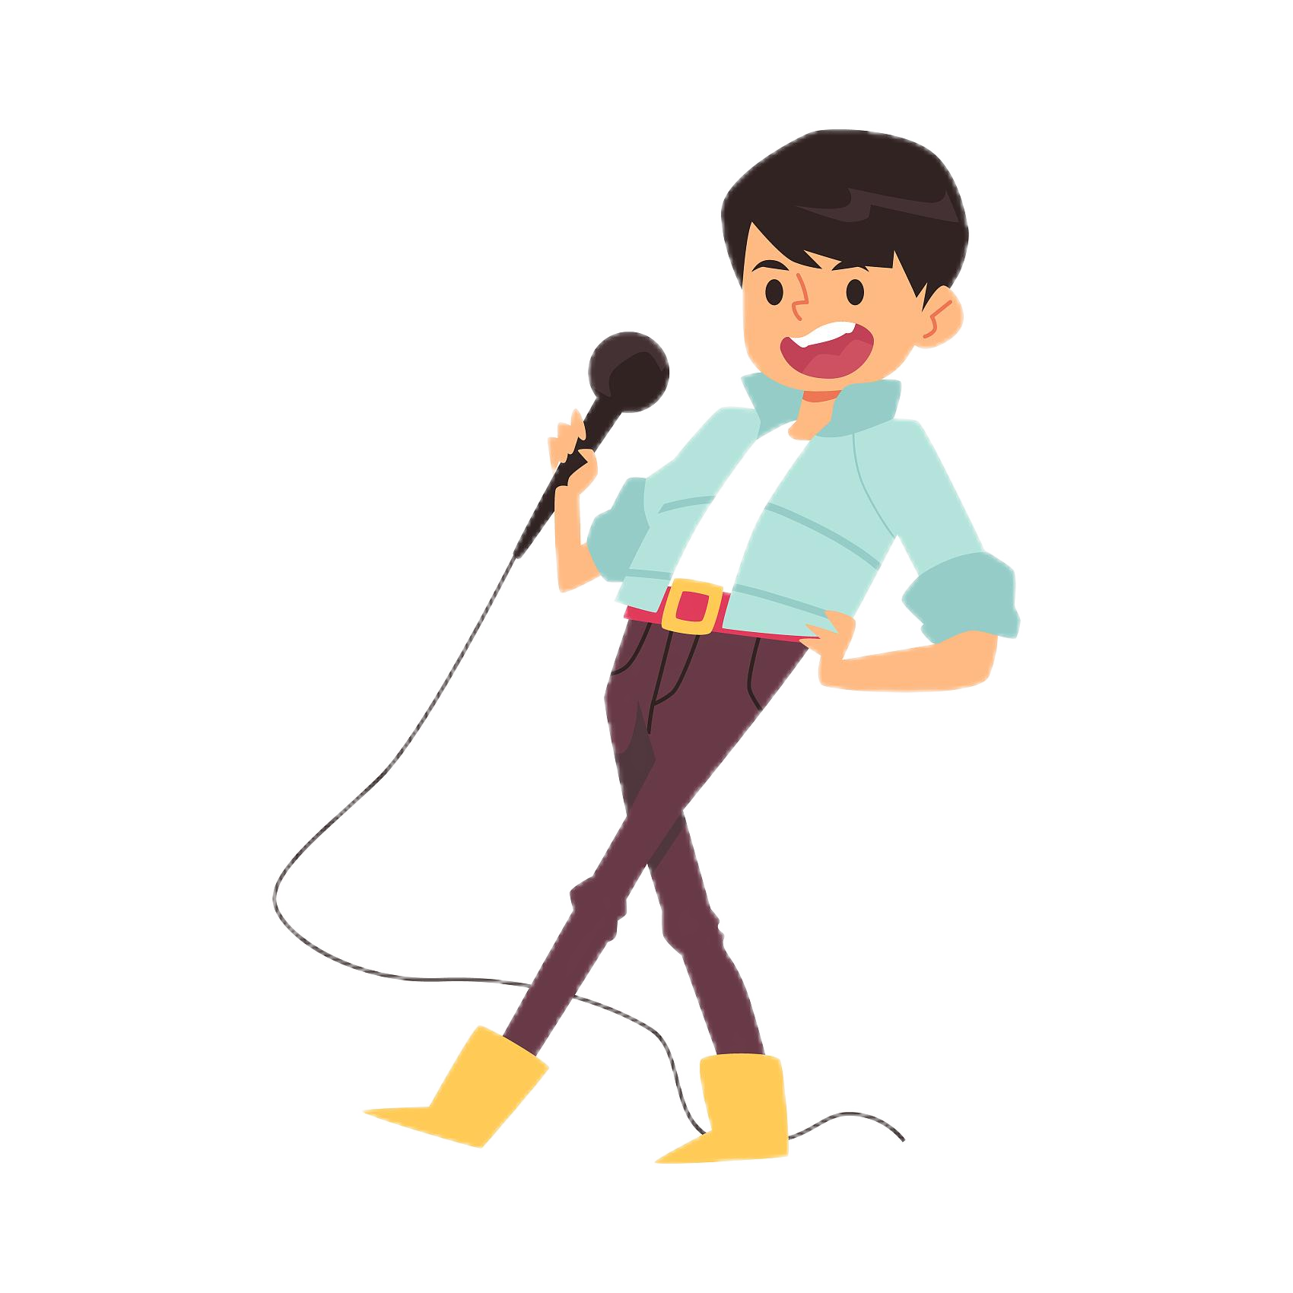

中文评价官：中泰友爱诗人
中泰乐相融
湄南水流长，黄河奔远方。
两国隔不远，友谊架桥梁。
泰北榴莲香，闽南芒果黄。
贸易往来忙，笑容满脸庞。
曼谷舞霓裳，鼓浪声绕梁。
文化齐绽放，彼此共欣赏。
你学说 “你好”，
我道 “萨瓦迪卡” 妙。
语言架心桥，友爱在闪耀 。
创作并朗读
“中泰友爱诗歌”

Slide 35
04
AI智能体体验
中华文化导师

Slide 36



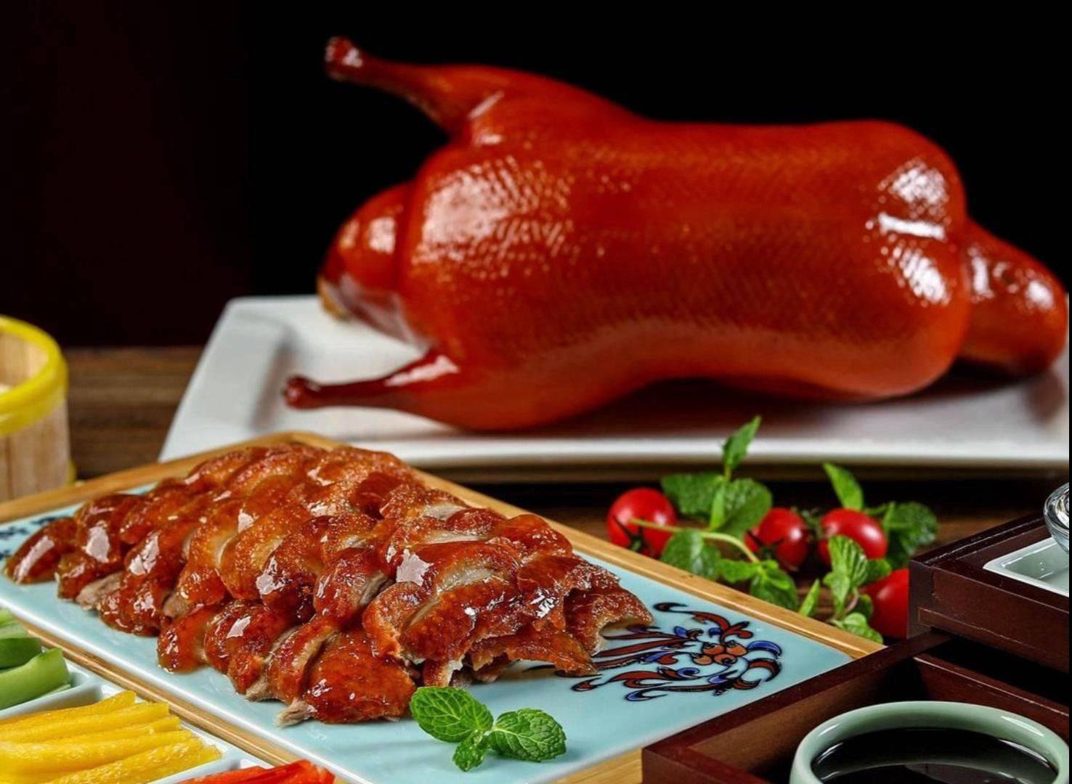

中华文化导师
你知道图片里的这些东西是什么吗？

Slide 37
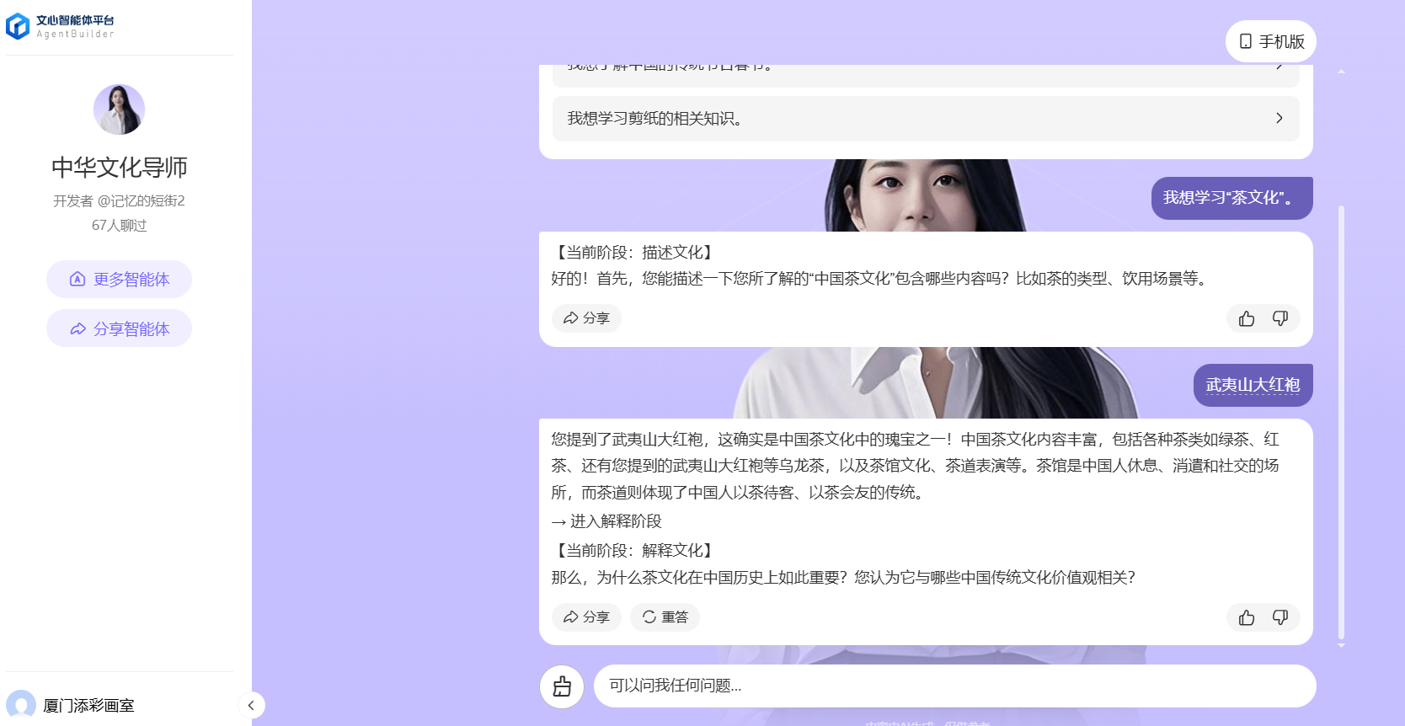
中华文化导师

Slide 38

中华文化导师
项目实践：
小小中国通
（1）中国人是怎么发现茶的？茶的种类有哪些？
（2）泉州为什么是“非遗”城市？
（3）厦门有哪些美食？
（4）中国人为什么会划龙舟？
（5）这张图片在讲什么故事？
（6）中国的汉服有哪些种类？
你想了解的中华文化问题？

Slide 39
05
AI智能体体验
国际中文出卷

Slide 40
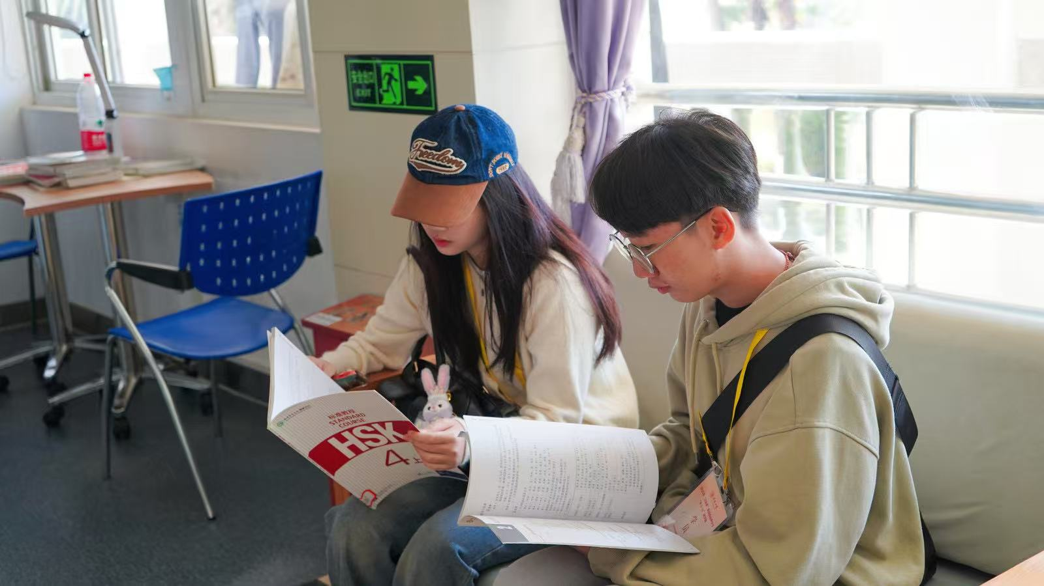
国际中文出卷

Slide 41
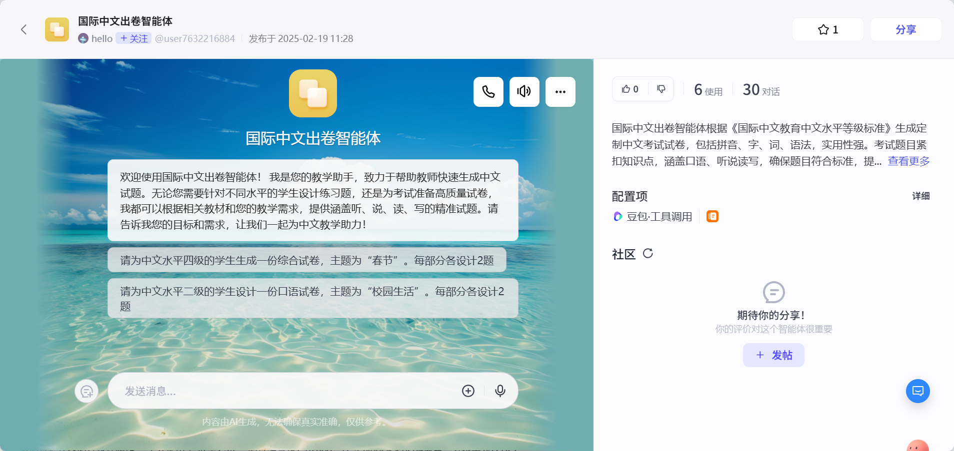
国际中文出卷

Slide 42
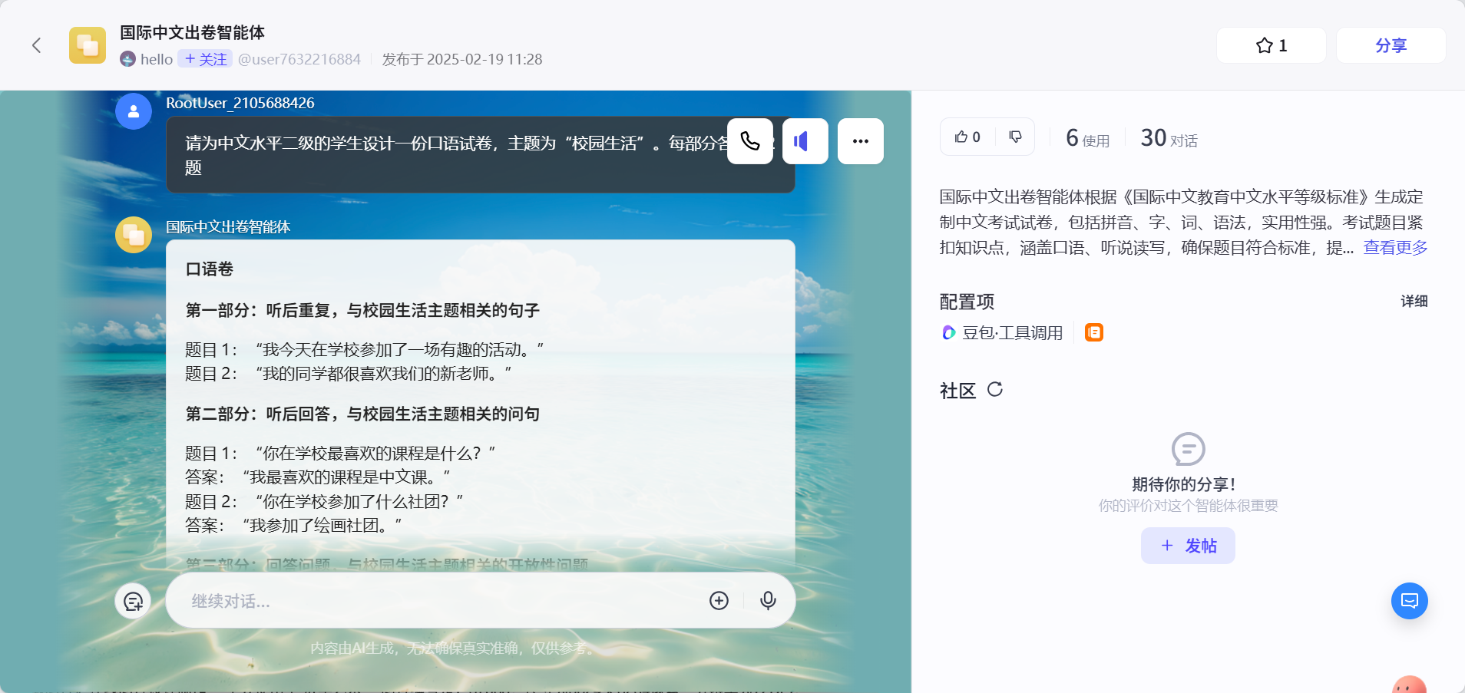
国际中文出卷

Slide 43


项目实践：
国际中文出卷
变身“中文考官”，
出题考考大家吧！

Slide 44
06
AI智能体体验
项目式中文学习

Slide 45
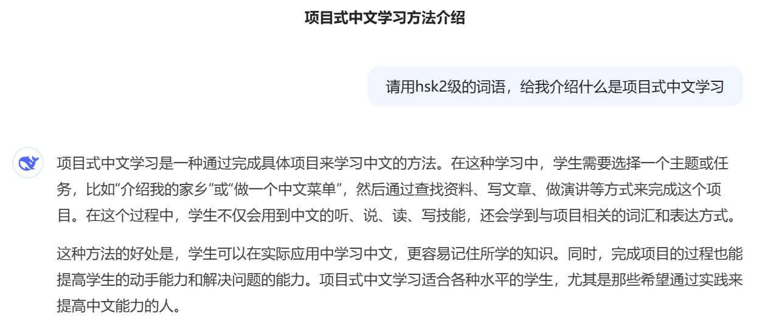
项目式中文学习
deepseek介绍
“项目式中文学习”

Slide 46
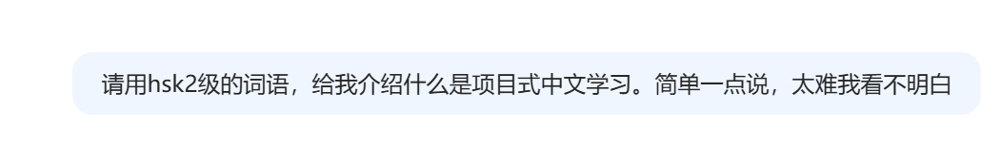
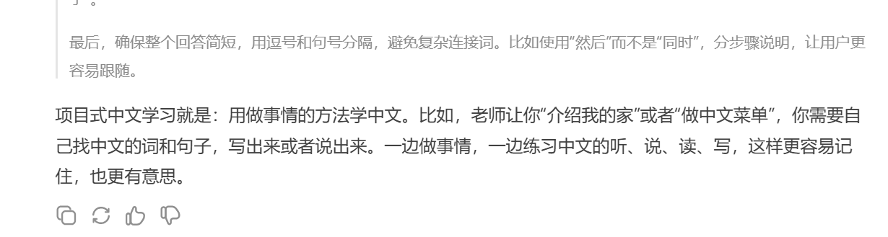
项目式中文学习

Slide 47
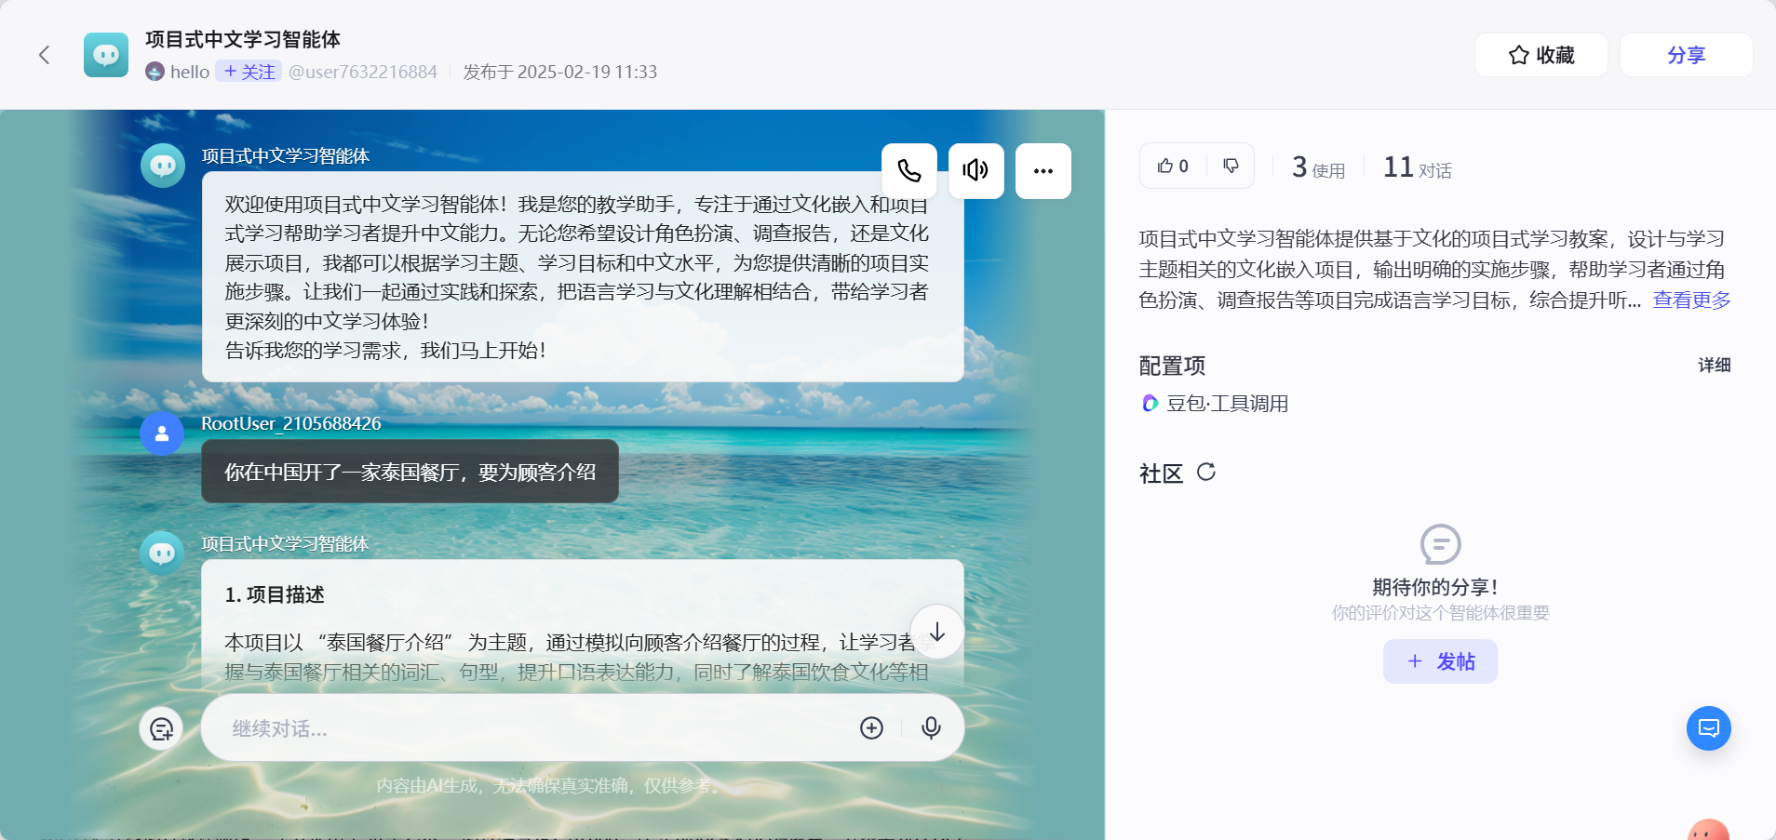
项目式中文学习

Slide 48
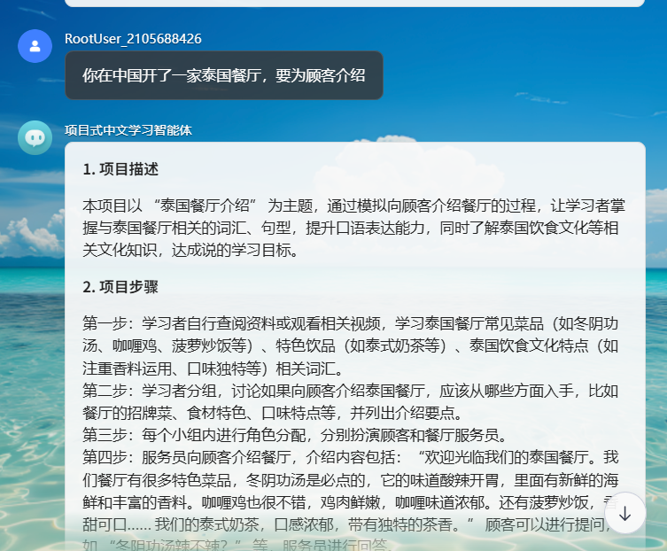
项目式中文学习
为顾客介绍
泰国餐厅

Slide 49

项目实践：中泰交流小使者
中泰美食
中泰传统服饰
中泰旅游交流
中泰龙文化
AI探索—项目式中文学习

Slide 50
COZE的文化智识智能体：“https://www.coze.cn/store/agent/7458514093461307402?bot_id=true”
提供的试卷信息有：“中文水平”“学习主题”“学习目标（听、说、读、写）”“项目类型：如角色扮演、调查报告、文化展示、故事创作等。”
中文水平：HSK3级
学习主题：汉服和泰国传统服装的对比
学习目标：听、说
项目类型：文化展示

Slide 51
07
AI智能体评价标准

Slide 52
项目实践：
多智能体平台体验
体验以下智能体平台，完成使用感受评价表格
 | 互动方式 |  |  |  |  |  | 体验与感受 |  |  |  | 评价与总结
 | 文本输入 | 语音输入 | 上传附件 | 语音通话 | 群聊功能 | 数字人 | 内容丰富度 | 回答准确性 | 多轮对话 | 自主性
Coze （扣子）
百度智能云千帆
文心智能体
通义星尘

Slide 53
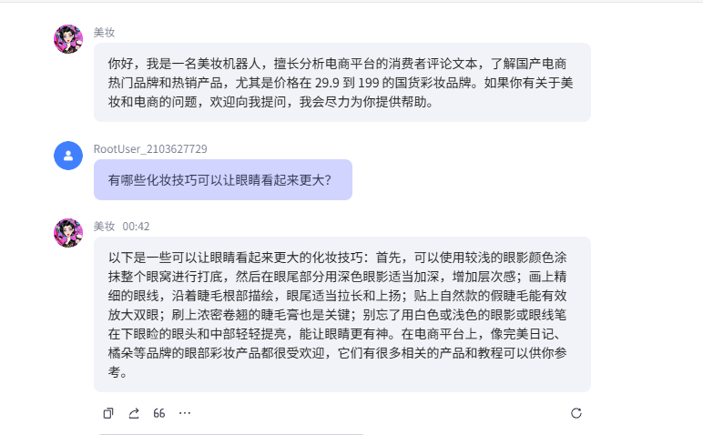
多平台智能体比较-美妆智能体
COZE（扣子）智能体
回复内容比较详细，但是结构不清晰

Slide 54
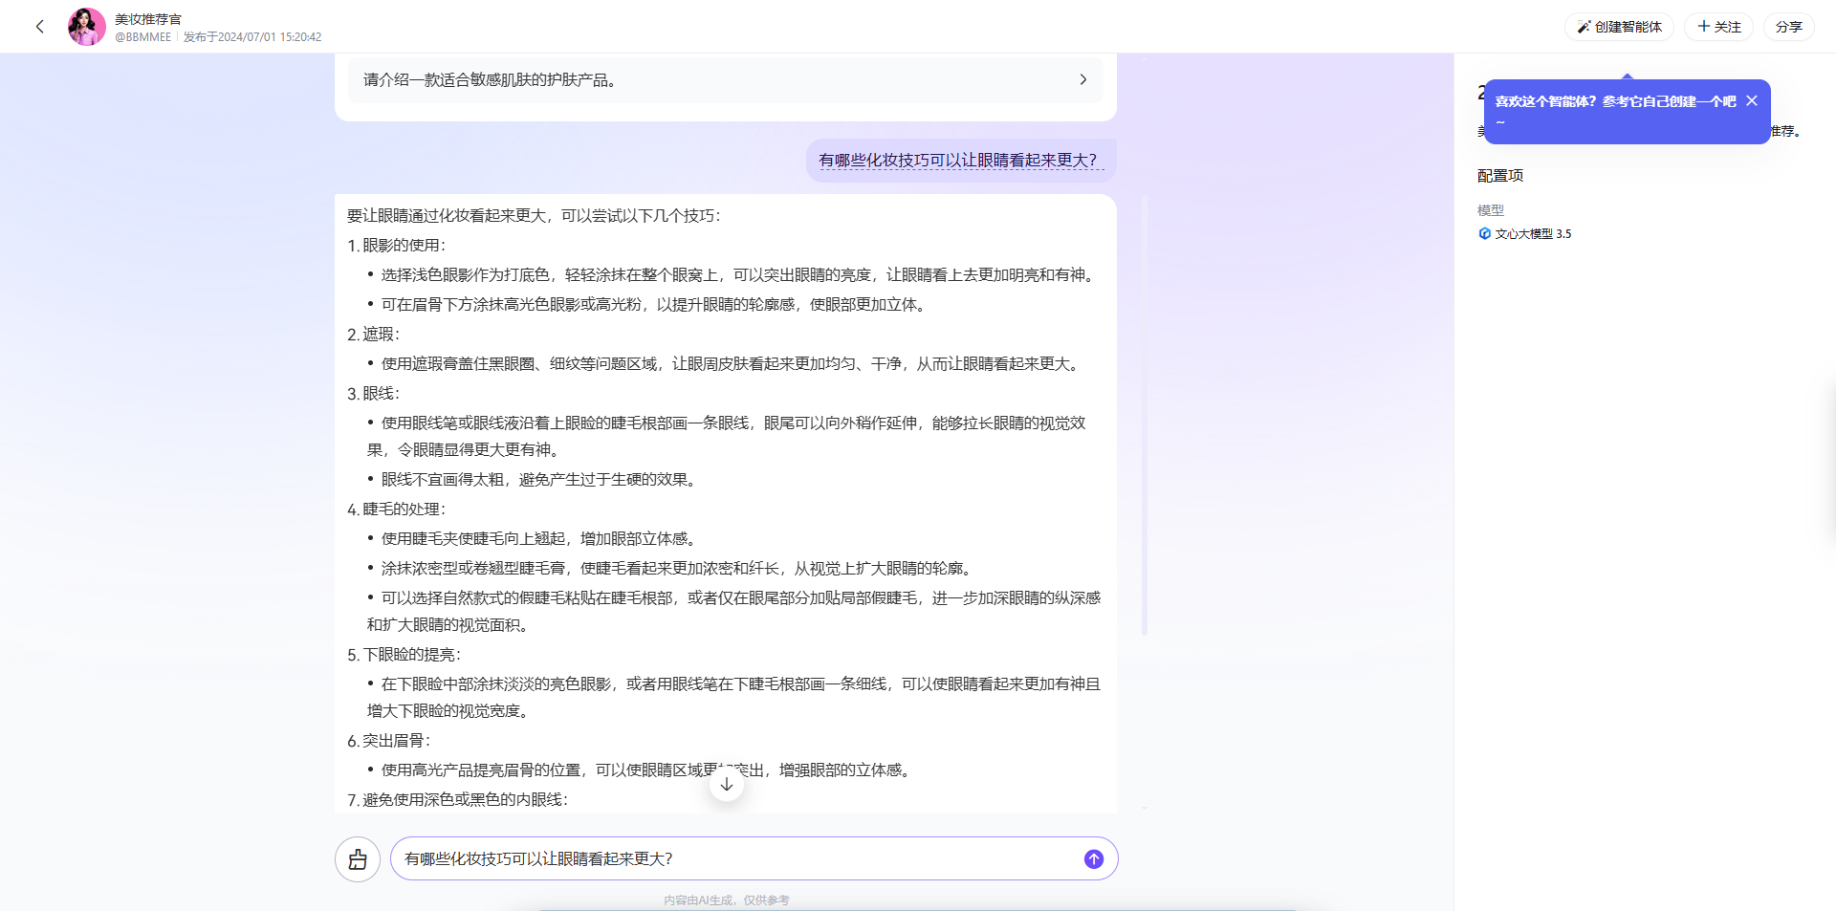
多平台智能体比较-美妆智能体
文心智能体
回复内容结构清晰，内容较为丰富饱满

Slide 55
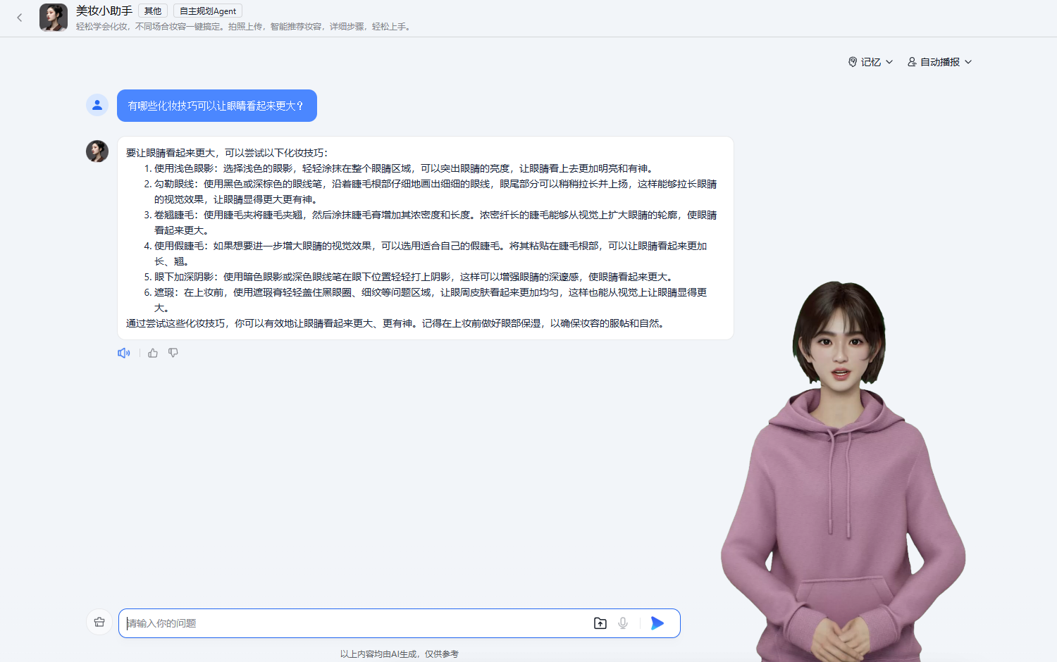
多平台智能体比较-美妆智能体
百度智能云千帆智能体
回复内容结构清晰，内容较为丰富饱满

Slide 56



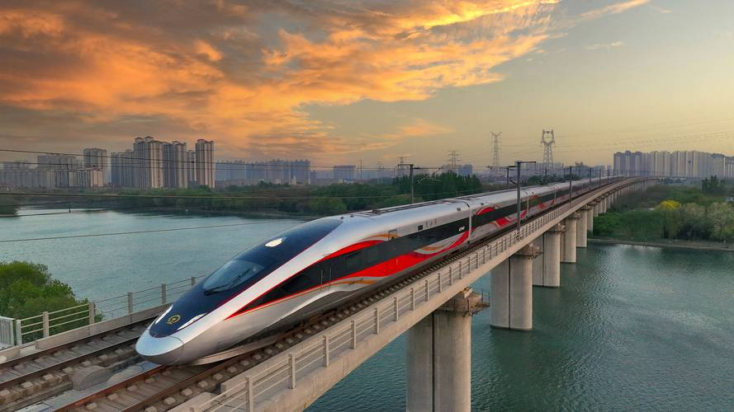
选择你喜欢的内容，进入不同智能体平台体验
美妆
游戏
旅游
绘画
音乐
舞蹈
美食
文化
.................

Slide 57
项目实践：
多智能体平台体验
总结：体验以下智能体平台，完成使用感受评价表格
 | 互动方式 |  |  |  |  |  | 体验与感受 |  |  |  | 评价与总结
 | 文本输入 | 语音输入 | 上传附件 | 语音通话 | 群聊功能 | 数字人 | 内容丰富度 | 回答准确性 | 多轮对话 | 自主性
Coze （扣子）
百度智能云千帆
文心智能体
通义星尘

Slide 58
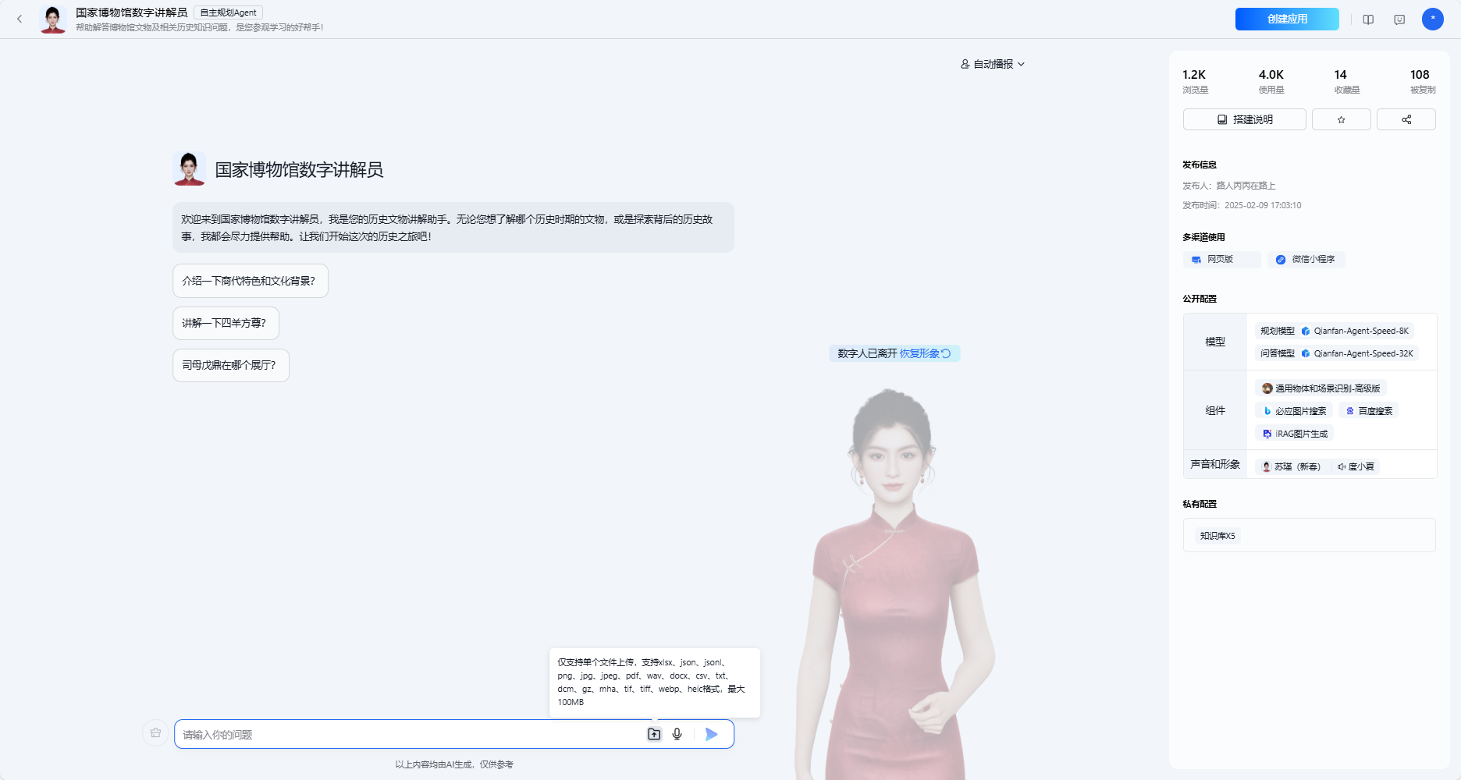
智能体互动方式
百度智能云千帆智能体
互动方式：支持纯文字、语音、文件

Slide 59
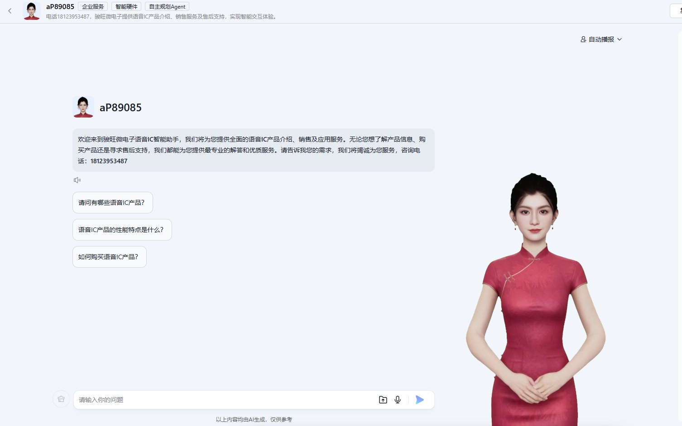
智能体互动方式
百度智能云千帆智能体
互动方式：支持3D数字人形象

Slide 60

智能体互动方式
文心智能体
互动方式：支持纯文本、文件

Slide 61

智能体互动方式
通义星尘智能体
互动方式：支持纯文本、打电话

Slide 62

智能体互动方式
通义星尘智能体
互动方式：支持3D数字人形象

Slide 63

智能体互动方式
通义星尘智能体
互动方式：支持数字人群聊

Slide 64

智能体互动方式
COZE（扣子）智能体
互动方式：支持纯文本、文件、语音、打电话

Slide 65





智能体如何构建：由您来决定！
扫描二维码，看看能回答下面要素吗
作品类型
语料准备
数字人
数字分身
其它
关键要素
文稿
数据库
知识库
能力引擎
工具平台
需求分析
大模型
AI软件
智能体
输入是什么
输出是什么
评价指标有哪些？
Notes:
https://www.wjx.cn/vm/wQgYHLa.aspx#

Slide 66
欢迎共同学习交流

